Slide 1
Project Document
IN iLiFO
Presentation
2021.08.04 NLP Chapter 4

Slide 2
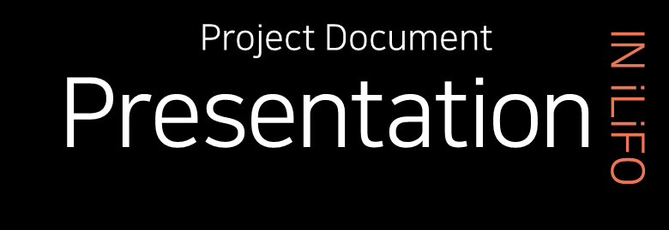
03
문서 단어 행렬

Slide 3
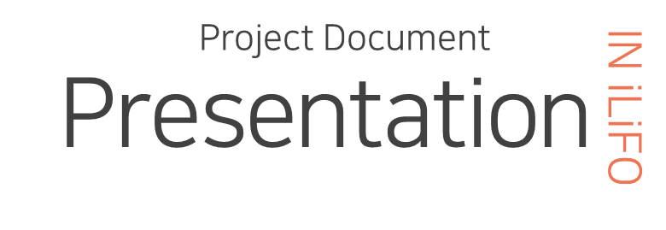
DTM
문서 단어 행렬 (Document-Term Matrix)
서로 다른 문서들의 BoW들을 결합한 표현 방법
다수의 문서에서 등장하는 각 단어들의 빈도를 행렬로 표현한 것
서로 다른 문서들을 비교할 수 있게 됨

Slide 4
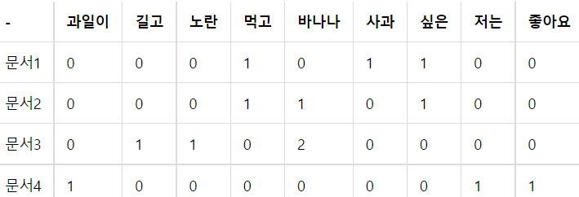
DTM
문서 단어 행렬 (Document-Term Matrix) 표기법
문서1 : 먹고 싶은 사과 문서2 : 먹고 싶은 바나나 문서3 : 길고 노란 바나나 바나나 문서4 : 저는 과일이 좋아요

Slide 5
DTM
문서 단어 행렬 (Document-Term Matrix)의 한계
원-핫 벡터와 마찬가지로 공간적 낭비와 계산 리소스를 증가시킬 수 있음
DTM의 경우 대부분의 값이 0인 희소 벡터인데 많은 양의 저장공간 필요
전처리를 통한 집합 크기를 줄이는 것이 BoW 표현에서 중요
단순 빈도 수 기반 접근으로 중요 단어와 불용어를 구분하지 못함

Slide 6
04
TF-IDF

Slide 7
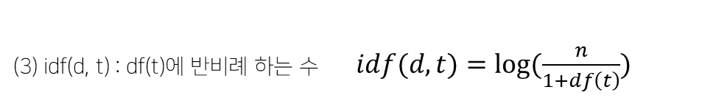
TF-IDF
TF-IDF (단어 빈도-역 문서 빈도, Term Frequency-Inverse Document Frequency)
단어의 빈도와 역 문서 빈도를 사용하여 DTM내의 각 단어들마다 중요도를 가중치로 주는 방법
DTM를 만든 후 TF-IDF 가중치 부여
문서의 유사도를 구하는 작업, 검색 시스템에서 검색 결과의 중요도를 정하는 작업, 문서 내에서 특정 단어의 중요도를 구하는 작업 등에 쓰임
(1) tf(d, t) : 특정 문서 d에서의 특정 단어 t의 갯수
문서: d
단어: t
문서의 총 개수: n
(2) df(t) : 특정 단어 t가 등장한 문서의 수
(3) idf(d, t) : df(t)에 반비례 하는 수 $idf(d,t)=\log{(\frac{n}{1+df\left(t\right)})}$

Slide 8
TF-IDF
TF-IDF (단어 빈도-역 문서 빈도, Term Frequency-Inverse Document Frequency)
모든 문서에 자주 등장하는 단어는 중요도가 낮다고 판단
특정 문서에만 자주 등장하는 단어는 중요도가 높다고 판단
TF-IDF값이 낮으면 중요도가 낮고, 값이 높으면 중요도가 큼
즉, a나 the 같은 불용어는 모든 문서에 자주 등장하기 때문에 TF-IDF값이 낮아짐

Slide 9
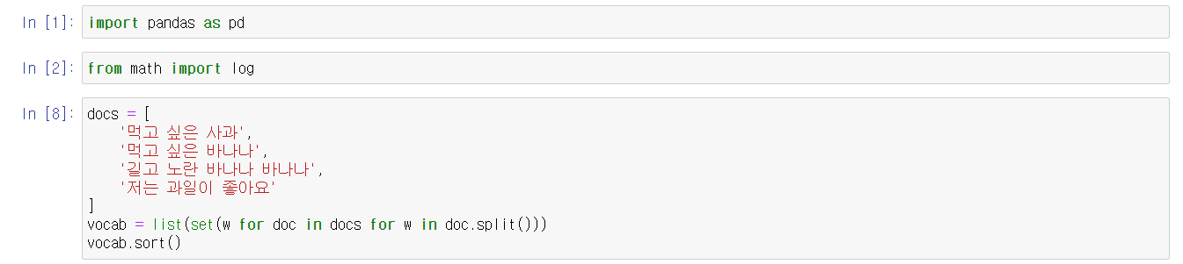
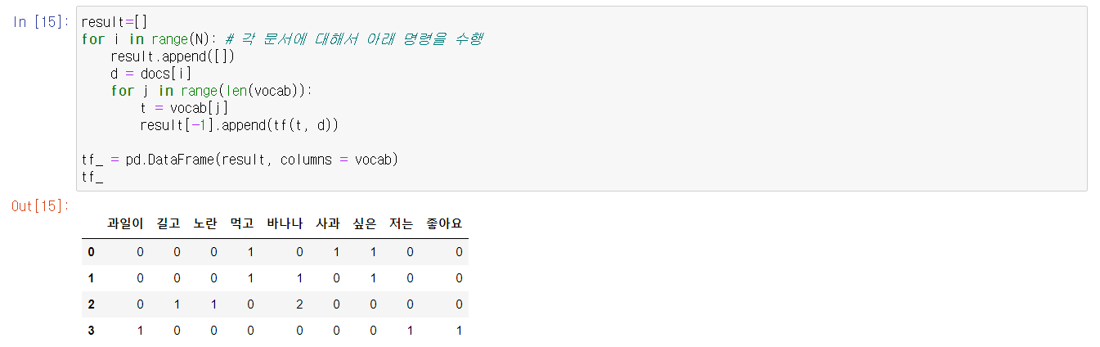
TF-IDF
파이썬으로 TF-IDF 직접 구현하기

Slide 10
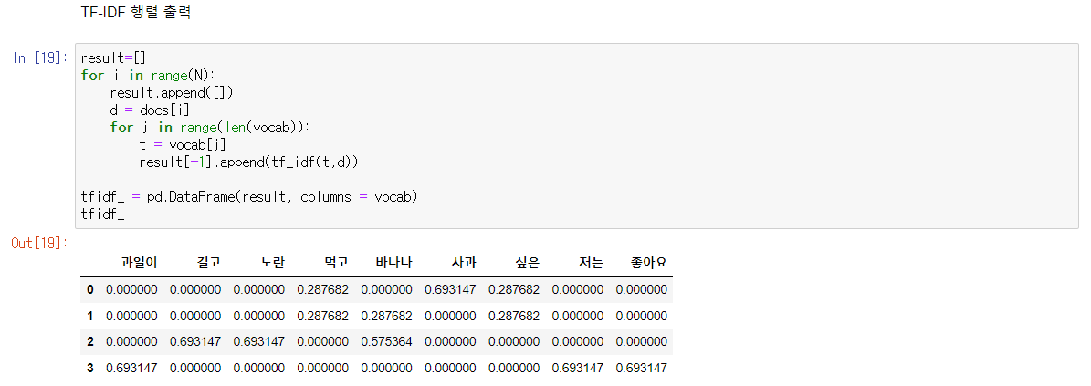
TF-IDF
파이썬으로 TF-IDF 직접 구현하기

Slide 11
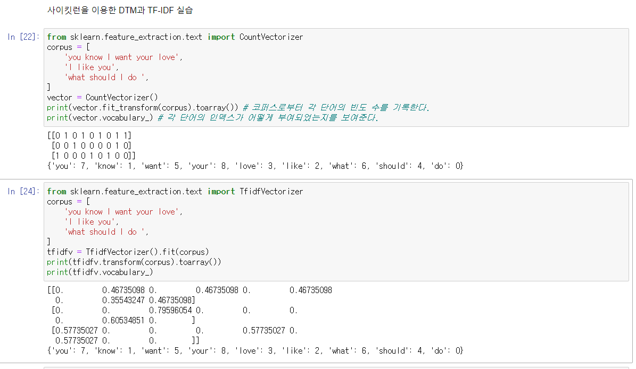
TF-IDF
사이킷런을 이용한 DTM과 TF-IDF 실습

Slide 12
Thank you

